Slide 1
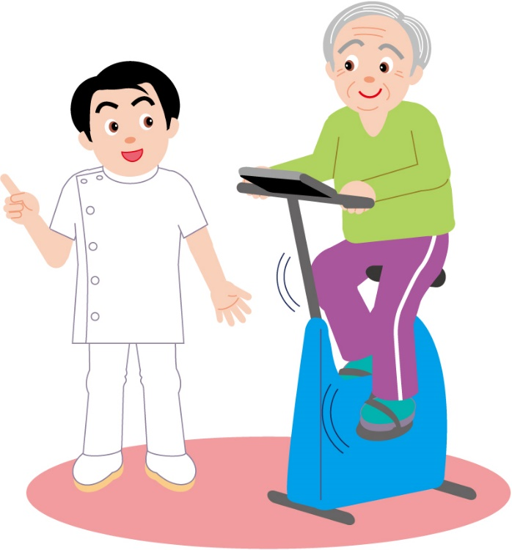
养老护理员的服务礼仪规范

Slide 2

二、养老护理员服务礼仪规范
（一）语言要求
语言准确恰当
语言的情感性
语言的保密性
要估计老年人的教育程度及理解力，选择合适的语言来表达。语言内容要严谨、高尚，符合伦理道德原则。
语言的情感沟通是沟通护理员与患者之间感情的“桥梁”，应满腔热情地面对老年人，将老年人的爱心、同情心和真诚相助的情感融在言语中。
对老年人的隐私如生理缺陷、精神病、性病等要保密，老年人不愿意陈述的内容不要问，更不能向别人散布。

Slide 3
（二）日常口头语言
规范要求
说话诚实。不虚假、不浮夸、不随意乱说。
语义准确。语义要表达的准确明了，切忌罗嗦重复。
音量适中。使对方能听清即可，切忌大声说话，语惊四座。
语速适中。语速适中，避免连珠炮式讲话。
表情自然。表情要自然、亲切，面带微笑，目视对方眼鼻三角区，以示尊重。
称呼得体。对熟人客人的称呼要得体，要符合自己的身分。

Slide 4
文明礼貌用语
（1）日常礼貌用语
① 问候语。用于见面时的问候。
② 告别语。用于分别时的告辞。
③ 答谢语。用向对方的感谢。
④ 请托语。用于向别人请教时。
⑤ 道歉语。用于自己做错事向对方道歉。
⑥ 征询语。用于向别人询问时。
⑦ 慰问语。用于表示对别人的关心。
⑧ 祝贺语。用于表示对别人成功或喜事的祝贺。

Slide 5
（2）忌用不礼貌用语
一忌无称呼用语；二忌用“嗨”、“喂”称呼人；三忌不用善称叫人；四忌蔑视语、烦躁语、斗气语；
老年护理员要知道语言交流中的“四有四避”，即“有分寸、有礼节、有教养、有学识”，要“避隐私、避浅薄、避粗鄙、避忌讳”。

Slide 6
（3）常用的文明用语
与人相见说“您好” 问人姓氏说“贵姓” 问人住址说“府上”
仰慕已久说“久仰” 长期未见说“久违” 求人帮忙说“劳驾”
向人询问说“请问” 请人协助说“费心” 请人解答说“请教”
求人办事说“拜托” 麻烦别人说“打扰” 求人方便说“借光”
请改文章说“斧正” 接受好意说“领情” 求人指点说“赐教”
得人帮助说“谢谢” 祝人健康说“保重” 向人祝贺说“恭喜”
老人年龄说“高寿” 身体不适说“欠安” 看望别人说“拜访”
请人接受说“笑纳” 送人照片说“惠存” 欢迎购买说“惠顾”
希望照顾说“关照” 赞人见解说“高见” 归还物品说“奉还”
请人赴约说“赏光” 对方来信说“惠书” 自己住家说“寒舍”
需要考虑说“斟酌” 无法满足说“抱歉” 请人谅解说“包涵”
言行不妥“对不起” 慰问他人说“辛苦” 迎接客人说“欢迎”
宾客来到说“光临” 等候别人说“恭候” 没能迎接说“失迎”
客人入座说“请坐” 陪伴朋友说“奉陪” 临分别时说“再见”
中途先走说“失陪” 请人勿送说“留步” 送人远行

Slide 7
（三）日常体态语言
手势语言
面部语言
头部语言
眼睛语言
（四）语言的综合使用
1
精神状态要保持平静、积极、向上，能较好地体现出自己内在的气质、修养、情操和性格特征；
2
整个身体要保持端庄、稳健、大方、自然，给人一种持重的感觉；
3
表达的要简洁、自然、协调、恰当，尽可能不要给人留下繁琐的感觉或多余的举动。

Slide 8
（五）仪容仪态
仪容仪态的总原则是文明、优雅、礼貌。
护理员的举止要求是：尊重老年人，尊重习俗，遵循礼仪，尊重自我，做到：站立有相，落座有姿，行走有态，举手有礼。
服装：上班时应穿着工作股，注意工作服的清洁，整齐，有污染及时更换，切口子时应立缝上，禁止用胶布等粘贴衣扣或开线处。
发型：头发过长时，应佩戴工作帽遮盖碎发，防止在操作时头发沾染老年人的食物或物品。
饰品不可过多，可淡妆上岗。

Slide 9
（六）养老护理员的基本姿势标准
站立姿势
正确优美的站姿应该是：两足分开20公分左右的宽度距离，或者两足并立在一起，但不要太贴近，以站得稳当为好。女士们可以把两个脚后跟并在一起，双腿微曲，收腹，挺胸，两肩平行，双臂自然下垂，头正，眼睛平视，下巴微收。
走路姿势
最能体现出一个人的精神面貌的姿态就是步姿。走路大方，步子有弹力及摆动手臂，显示一个人自信、快乐、友善及富有雄心；走路时拖着步子，步伐小或速度时快时慢则相反。
入座姿势
不论坐在什么地方，头要正；上身要微微地向前倾斜；膝盖和双腿轻轻并拢，体现其庄重、矜持；两足并在一起，并把两个脚后跟微微提起，这样，不仅姿势好看，而目会给人一种沉稳、大方的感觉。

Slide 10
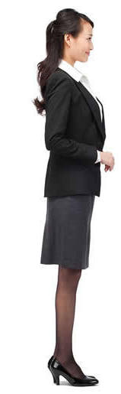
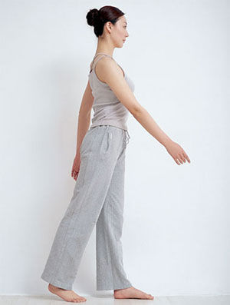
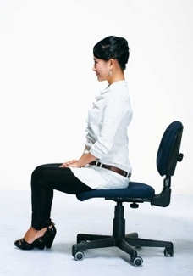
图1-1 养老护理员的基本姿势标准

